Slide 1

新闻推荐竞赛汇报
News Recommendation Competition report
汇报人：王鹏
学 号：20020086

Slide 2
01
题目简介
Introduction to the topic
02
求解思路
Solving the route
目录
03
详细过程
CONTENTS
Detailed process
04
实验结果
Ｅxperimental result
05
排名结果
Ranking results

Slide 3
PART
ONE
题目简介

Slide 4
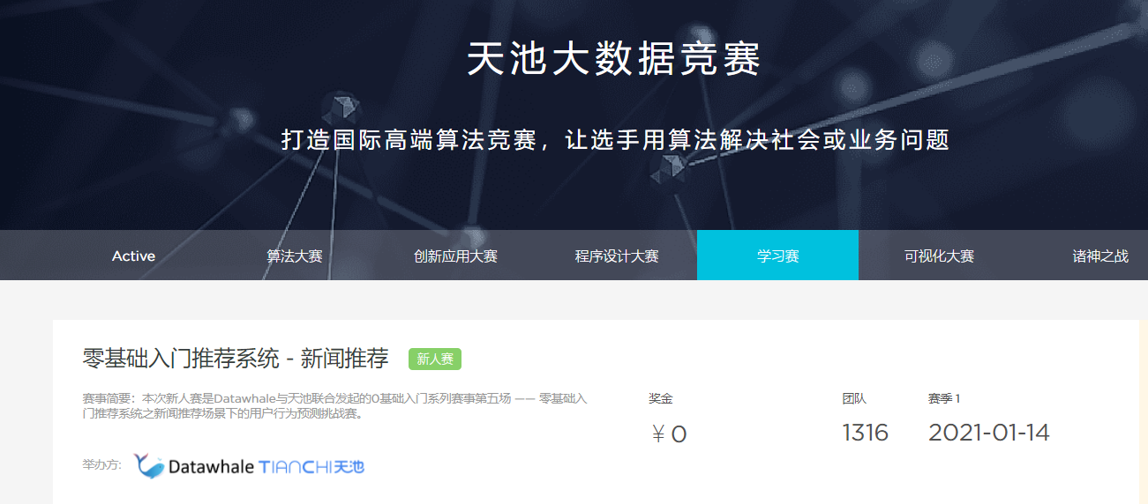
题目简介
阿里云天池大数据竞赛
题目来源
https://tianchi.aliyun.com/competition/entrance/531842/score
题目简介
*新闻推荐*
——以新闻APP中的新闻推荐为背景，根据用户历史浏览点击新闻文章的数据信息预测用户未来的点击行为（最后一次点击的新闻文章）。
题目内容
某新闻APP平台的用户交互数据，数据不是常见的特征+标签的数据，而是用户的点击日志。
题目数据

Slide 5
题目内容简析
背景：新闻APP中的新闻推荐
目的：根据用户历史浏览点击新闻文章的数据信息预测用户未来的点击行为， 即用
户的最后一次点击的新闻文章
任务：预测最后一次点击的新闻文章，而非预测一个数或者预测点击哪一类。
内容评分标准：
要求给出五篇文章的推荐结果，按照点击概率从前往后排序。根据推荐的这五篇里面是否有命中真实答案来计算得分。越靠前的文章命中得分越高。未命中分值为0。

Slide 6
题目数据概况
01 数据来源
05 测试集
5万用户的点击日志数据作为测试集A，5万用户的点击日志数据作为测试集B
某新闻APP平台的
用户交互数据
04 训练集
02 数据对象
抽取20万用户的
点击日志数据
30万用户，近300万次点击，共36万多篇不同的新闻文章
03 文章特点
每篇新闻文章有对应的embedding向量表示

Slide 7
PART
ONE
求解思路

Slide 8
求解思路
求解思路：
1、把该预测问题转成一个监督学习的问题(特征+标签)；
2、进行ML，DL等建模预测。
即：先转成一个分类问题来做， 分类的标签就是用户是否会点击某篇文章，分类问题的特征中有用户特征和文章特征。训练一个分类模型， 对某用户最后一次点击某篇文章的概率进行预测。
转化
监督学习的问题
(特征+标签)
训练
ML，DL等建模预测
预测问题
转化成分类问题
建立分类模型
用户和文章
用户是否会点击某篇文章
求解路线图
对某用户最后一次点击某篇文章的概率进行预测

Slide 9
PART
ONE
详细过程

Slide 10
详细过程
素材分析：
数据分析
*新闻推荐*求解过程
属性分布分析
模型确定：
确定模型类别（协同过滤）
模型类别：
基于用户的协同过滤（User-based CF）
基于物品的协同过滤（Item-based CF）
建模步骤：
1.不同特征处理用户和新闻数据
2. 找到相似用户或新闻
3. 计算相似度并采用多路召回方式排序
文章推荐：基于多路召回的文章协同过滤
给每个用户根据物品的协同过滤推荐文章
将找回字典转换成df
生成提交文件
结果分析：

Slide 11
数据分析
分析用户点击日志文件的组成要素
分析新闻文章信息
a. user_id: 用户的唯一标识
a. click_article_id：文章ID
b. click_article_id: 用户点击的文章唯一标识
c. click_timestamp: 用户点击文章时的时间戳
b. category_id：文章类别ID
d. click_environment: 用户点击文章的环境
c. created_at_ts：文章创建信息
e. click_deviceGroup: 用户点击文章的设备组
d. words_count：词汇统计信息
f. click_region: 用户点击文章时所在的区域
g. click_referrer_type: 用户点击文章时，文章的来源

Slide 12
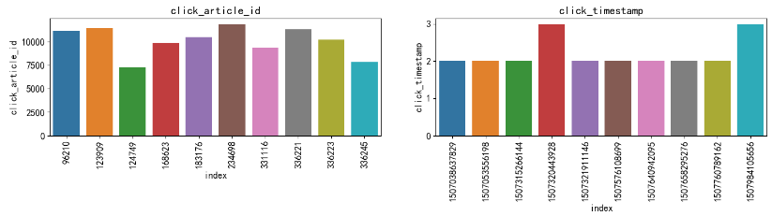
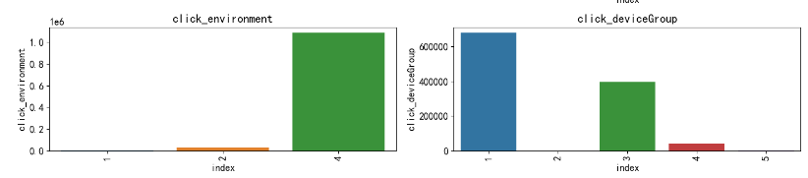
属性分布分析
从点击文章click_article_id和点击时间clik_timestamp来看，分布较为平均，可不做特殊处理
从点击环境click_environment来看，仅有1922次（占0.1%）点击环境为1；仅有24617次（占2.3%）点击环境为2；剩余（占97.6%）点击环境为4。从点击设备组click_deviceGroup来看，设备1占大部分（60.4%），设备3占36%。

Slide 13
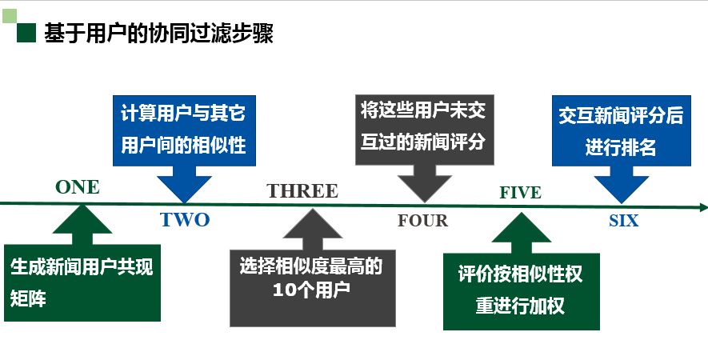
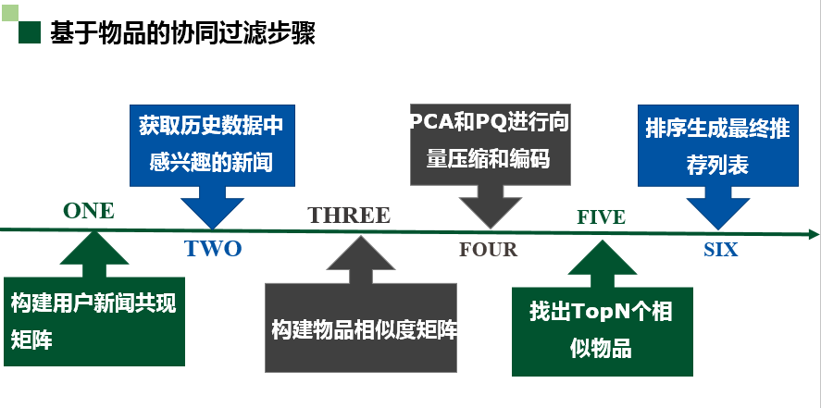
模型简介
基于用户的协同过滤（User-based CF）：给用户推荐相似用户所喜欢的新闻
基于物品的协同过滤（Item-based CF）：给用户推荐与之前喜欢过的新闻相似的物品

Slide 14
建模步骤
步骤三
计算相似度并采用多路召回方式排序
步骤二
找到相似用户或新闻
步骤一
根据不同特征处理用户和新闻数据

Slide 15
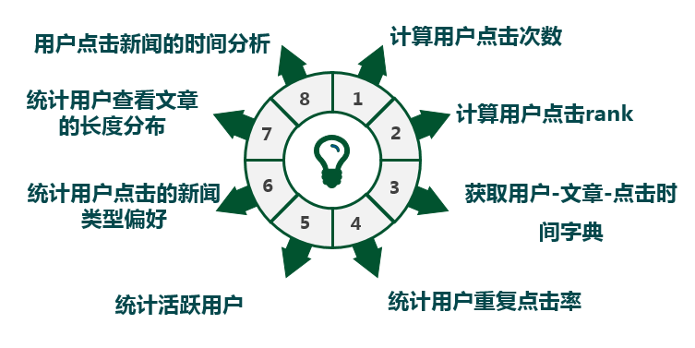
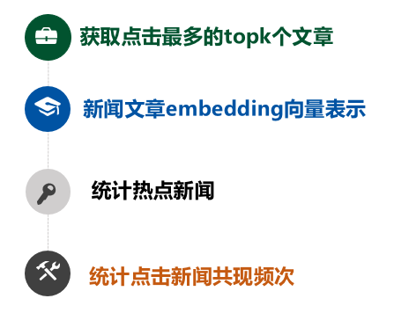
步骤一根据不同特征处理用户和新闻数据
新闻相关数据处理
用户相关数据处理

Slide 16
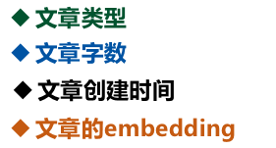
步骤二找到相似用户或新闻
找到相似用户
找到相似文章
用户的设备习惯：取最常用的设备（众数）
用户的时间习惯： 根据其点击过的历史文章的时间进行统计
用户的爱好特征： 历史点击的文章主题
用户阅读文章的字数差特征

Slide 17
步骤三采用多路召回方式排序并计算相似度
1召回
根据用户部分特征，从海量的新闻快速找回小部分潜在感兴趣的新闻
2粗排
通过少量用户和新闻特征，简单模型，对召回结果粗略排序，减少后新闻数量
3精排
使用各种特征、各类复杂模型，尽量精准地对新闻进行个性化排序
4重排
进行去重、去已读等各项改进用户体验的操作

Slide 18
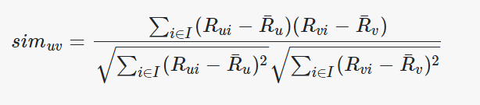
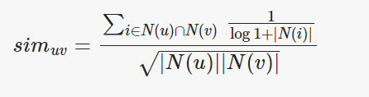
计算相似性的方法
皮尔逊相关系数：
相较于余弦相似度，引入用户的平均分，对各自独立评分进行修正，减小了用户评分偏置的影响。
用户相似度改进：：
对共同兴趣物品中的热门商品进行了惩罚。

Slide 19

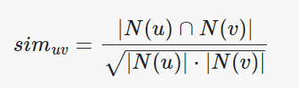
计算相似性的方法
Jaccard相似性：
衡量两个集合间相似度的指标，计算的是两集合中交集与并集的比例。细粒度比较低，只能简单的考虑对某新闻是否喜欢，而没有考虑到具体的喜好程度。N(u),N(v)分别表示用户u,v交互的两个新闻集合。
余弦相似性：
求两向量间的夹角余弦值，一个优势是自带归一化。没有考虑到不同用户平均打分的偏差情况。

Slide 20
PART
ONE
实验结果

Slide 21
实验结果
实验结果:生成用户ID和推荐文章ID（5篇）的推荐文档
user_id | article_1 | article_2 | article_3 | article_4 | article_5
200000 | 237870 | 194619 | 194935 | 314048 | 195773
200001 | 64329 | 272143 | 199198 | 324823 | 166581
200002 | 300128 | 300923 | 61375 | 293301 | 298035
200003 | 337143 | 272143 | 156619 | 235230 | 158536
200004 | 235870 | 235616 | 336223 | 261612 | 156964
200005 | 69932 | 160974 | 156964 | 160417 | 158536
200006 | 199197 | 284547 | 235230 | 183176 | 206934
200007 | 289003 | 157478 | 97530 | 218028 | 66672
200008 | 235870 | 300082 | 156560 | 64409 | 336223
200009 | 199198 | 64329 | 198659 | 166581 | 324823
200010 | 158536 | 162655 | 160974 | 218337 | 64329
200011 | 272143 | 198659 | 182394 | 64329 | 166581
200012 | 123818 | 123290 | 124228 | 124352 | 199198
200013 | 272143 | 336245 | 235652 | 162655 | 166581
200033 | 272143 | 235870 | 119193 | 48403 | 123757

Slide 22
PART
ONE
排名结果

Slide 23
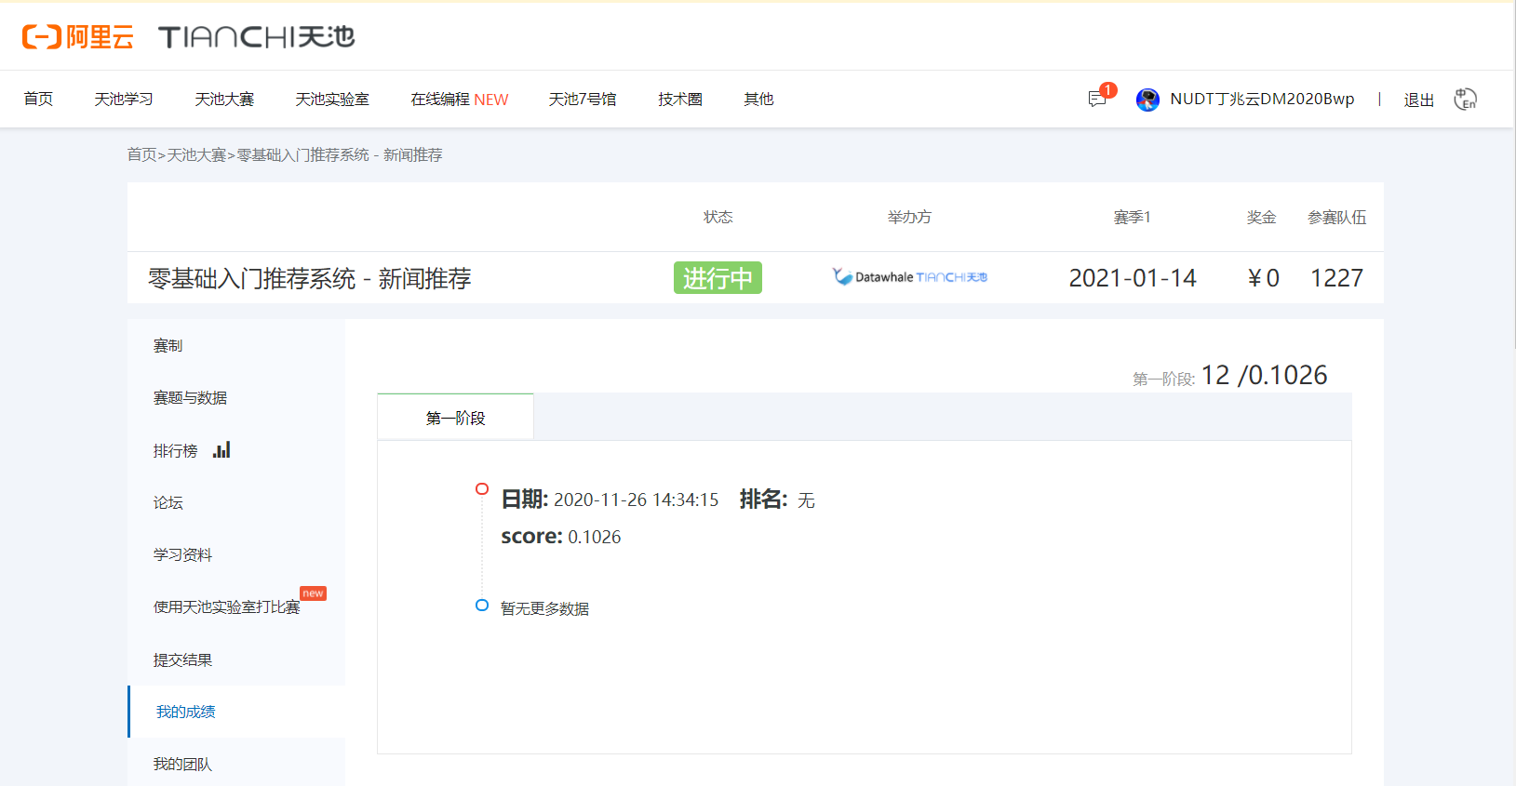
排名结果

Slide 24
THANKS

